Slide 1
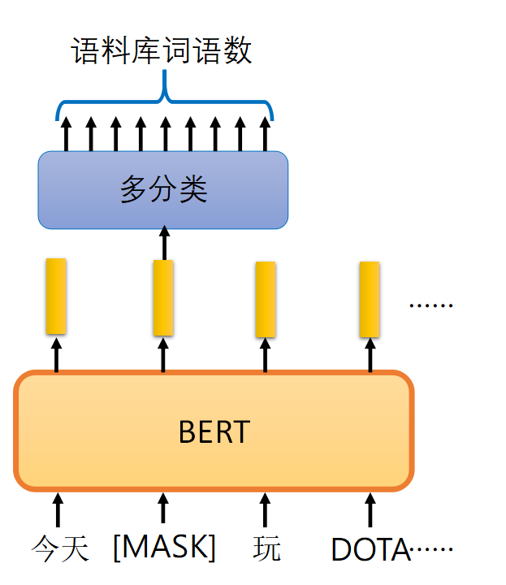
BERT
如何训练BERT
方法1：句子中有15%的词汇被随机mask掉
交给模型去预测被mask的家伙到底是什么
词语的可能性太多了，中文一般是字
如果BERT训练的向量好，那分类自然OK

Slide 2
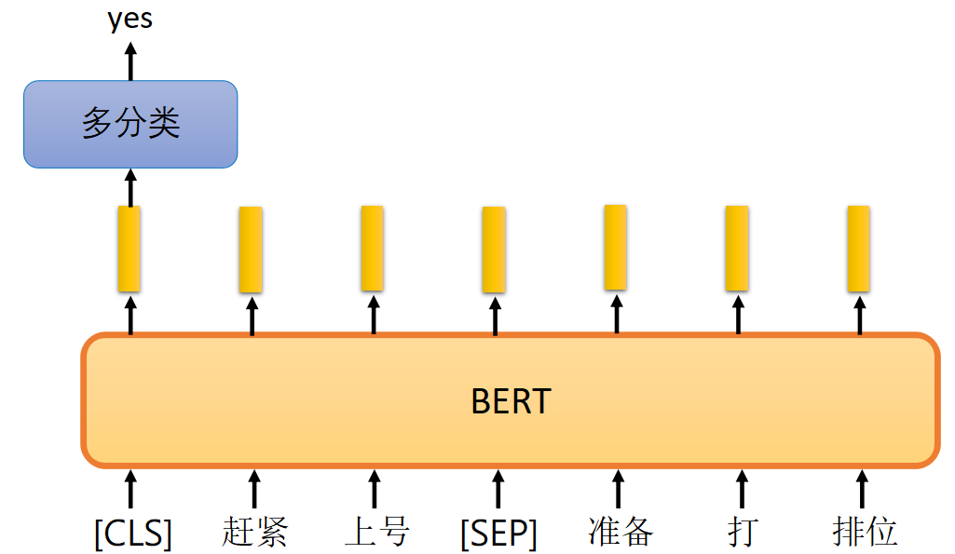
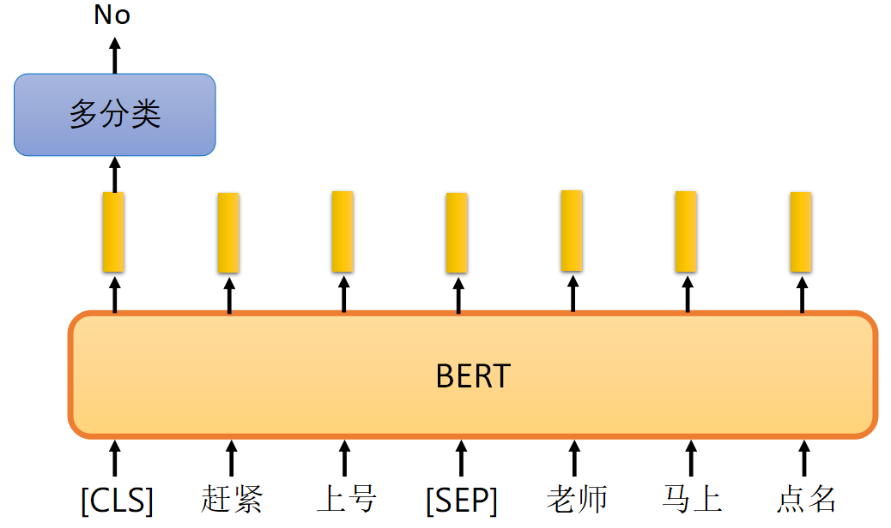
BERT
如何训练BERT
方法2：预测两个句子是否应该连在一起
[seq]：两个句子之前的连接符，[cls]：表示要做分类的向量

Slide 3
ALBERT
要解决的问题（ A Lite BERT，轻量级的BERT）
从BERT开始NLP就一直强调一件事，要想效果好，模型就一定得大
但是如果模型很大，权重参数就会非常多，训练是一个大问题(显存都装不下)
训练速度也是一个事，现在大厂模型都要以月为单位，速度巨慢
能不能简化下BERT，让他训练的更快更容易一些呢？
（Transformer中Embedding占20%参数，Attetntion占80%）

Slide 4
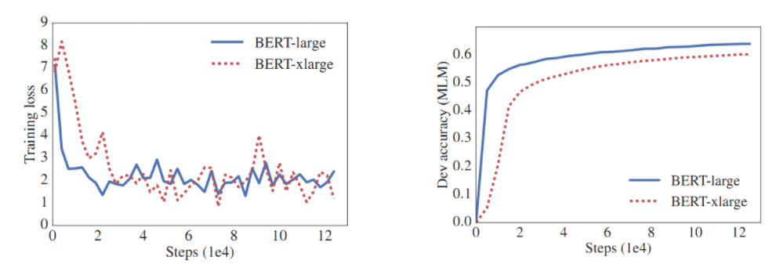
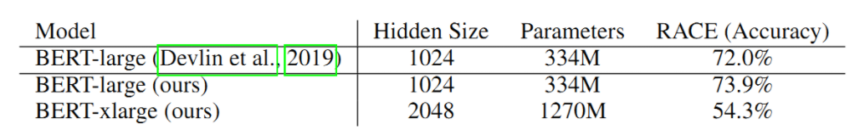
ALBERT
隐层特征越多，效果一定越好吗？

Slide 5
ALBERT
先记住这几个字母
E：词嵌入大小，也就是第一层Embedding后得到向量的维度
H：隐藏层大小，比如经过attention后得到768维向量
V：语料库中词的个数，比如咱们的字典中一共有20000个词
然后咱们想一想，是不是Transformer中一般E都跟H一样大小的（768）

Slide 6
ALBERT
嵌入向量参数化的因式分解
通过一个中介，将一层转换为两层，但是参数量可以大幅降低
参数量：（V×H）降低到 ( V × E + E × H )
此时如果H>>E，就达到了咱们的目的（E越小可能会效果越差）
但是Embedding层只是第一步，Attention如何简化才是重头戏

Slide 7
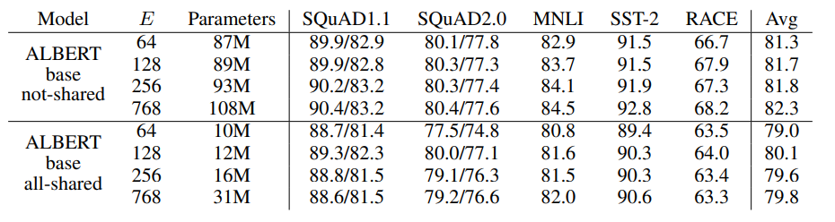
ALBERT
嵌入向量参数化的因式分解
不同E值对结果的影响，E小一些会影响结果，但是不大

Slide 8
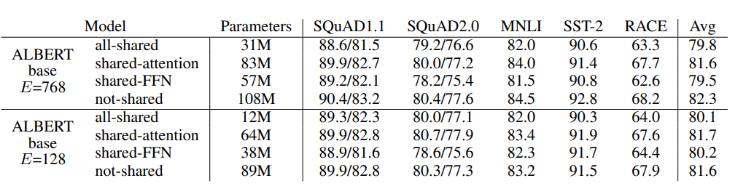
ALBERT
跨层参数共享
共享的方法有很多，ALBERT选择了全部共享，FFN和ATTENTION的都共享

Slide 9
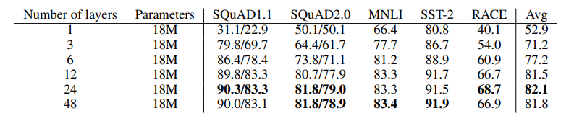
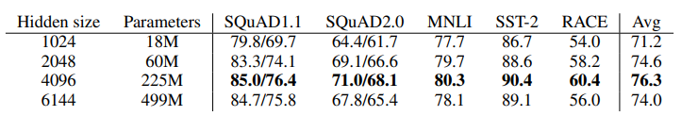
ALBERT
实验中还告诉我们的故事
层数一定越多越好嘛，目前来看是的
隐层特征要越大越好嘛，目前来看是的

Slide 10
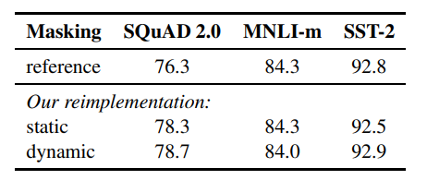
RoBERTa
Robustly optimized BERT approach
基本就是说训练过程可以再优化优化
最核心的就是如何在语言模型中设计mask:
动态mask光听感觉肯定都比静态的要强，也就是这篇论文的核心
取消NSP任务（ Next Sentence Prediction）后效果反而好

Slide 11
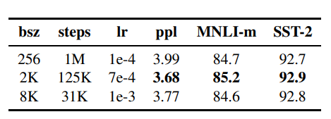
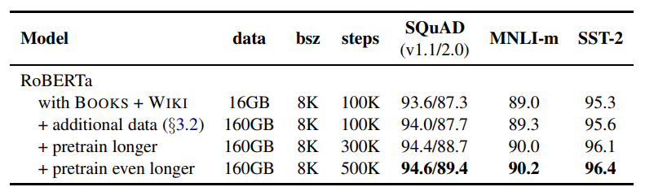
RoBERTa
优化点
BatchSize基本也是大家公认的：
用了更多的数据集，训练了更久，提升了一点效果
分词方式做了一点改进，让英文拆的更细致（与中文无关）

Slide 12
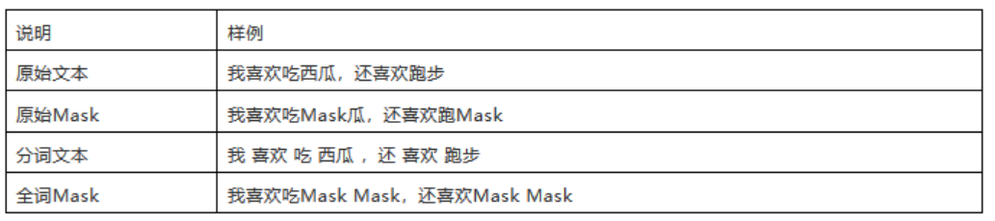
RoBERTa
RoBERTa-wwm
wwm就是whole word mask，全词掩码
这个挺重要，1.我喜欢吃XXX正宗烤冷面；2.我喜欢吃哈X滨正宗烤冷面
对中文场景的训练来说肯定wwm是比较重要的

Slide 13
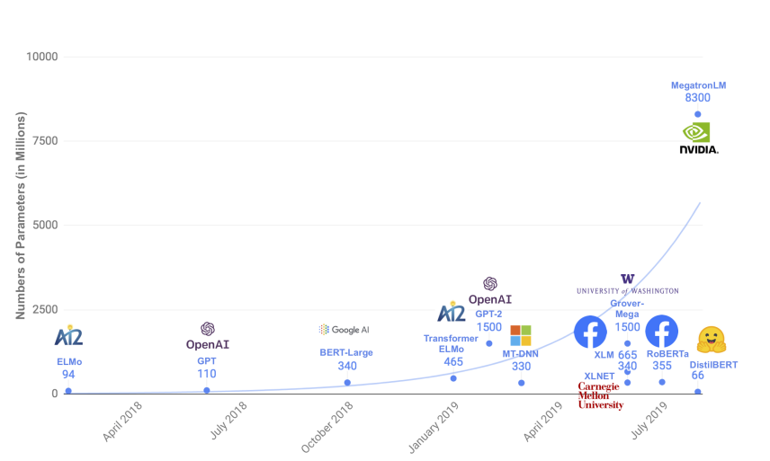
DistilBERT
A distilled version of BERT: smaller,faster, cheaper and lighter
梦回2019，当年大家就发现模型越来越大这个趋势了
学术上一贯是可暴力出奇迹
工程上该怎么办，还得小一些
既小效果还得保障，怎么办呢

Slide 14
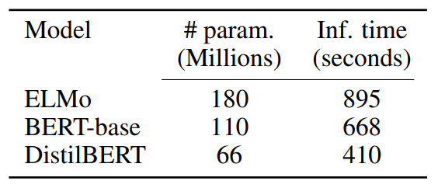
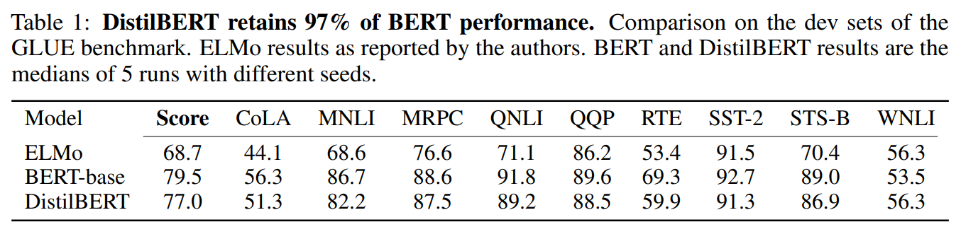
DistilBERT
A distilled version of BERT: smaller,faster, cheaper and lighter
差不多减少了40%的参数，主要是预测速度快
蒸馏后效果还能保持97%，但是却被大大瘦身了

